Slide 1
Організація освітнього процесу у ЗДО №39 «Журавлик» в 2024/2025 н.р.
Авторс
Підготувала
Машкара М.М., вихователь-методист ЗДО.
Notes:
лівна

Slide 2
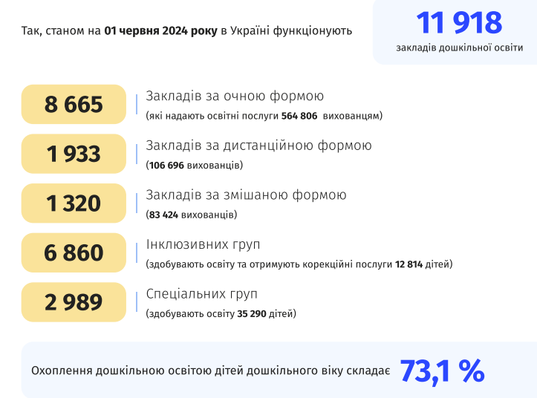

Slide 3
• Закон України “Про освіту”; • Закон України “Про дошкільну освіту”; • Закон України “Про охорону дитинства”; • Положення про ЗДО; • Санітарний регламент ДНЗ.
Основними нормативними документами, які визначають особливості організації освітнього процесу, життєдіяльності здобувачів дошкільної освіти та професійної діяльності є:

Slide 4
Нове законодавство у сфері дошкільної освіти
Закон України
“Про дошкільну освіту” ввійде в дію з 07.07.2025р.

Slide 5
Нове законодавство у сфері дошкільної освіти
Закон України “ Про застосування англійської мови в Україні”
Ввійде вдію з 01.09.2026р.
Стаття 6. Англійська мова у сфері освіти
1. Держава сприяє громадянам України в опануванні англійської мови, підвищенні рівня володіння цією мовою шляхом:
1) забезпечення використання англійської мови в освітньому процесі для дітей молодшого та середнього дошкільного віку в ЗДО;
2) забезпечення обов'язкового вивчення англійської мови дітьми старшого дошкільного віку в ЗДО
з 1 вересня 2026 року вивчення англійської мови дітьми старшого дошкільного віку стане обовʼязковим. Відповідні зміни буде врахо-вано в освітньому процесі. Вивчення англійської мови передбачено освітнім напрямом «Мовлення дитини. Іноземна мова» варіативної складової Базового компонента дошкільної освіти. Чинною парціальною програмою за даним напрямом є «Англійська мова за методикою асоціативних символів».

Slide 6
МОН №1/15368-24 від 27.08.2024р.

Slide 7
Пріоритетні напрями діяльності ЗДО в 2024/2025 навчальному році: 1. Безпечність освітнього середовища. 2. Забезпечення доступності дошкільної освіти, що забезпечує без винятку кожній дитині рівні права та можливості на здобуття освіти, враховуючи індивідуальні особливості, потреби та потенціал. Завдання закладів дошкільної освіти полягає в створенні умов, які гарантуватимуть доступність освіти без будь-якої дискримінації. 3. Створення безбар’єрного та дружнього освітнього середовища, яке відповідає індивідуальним потребам дітей, враховуючи психофізичні особливості розвитку. 4. національно патріотичне виховання дошкільників, особливо в умовах військової агресії проти України, залишається ключовим і невід ємним елементом освітнього процесу в закладах дошкільної освіти. Важливо організовувати освітню взаємодію з дітьми не лише через ознайомлення з історією нашої держави, а й через акцент на її сучасних досягненнях та нових здобутках.

Slide 8
Організація освітнього процесу в ЗДО базується на принципах сучасного підходу до виховання та навчання дітей. Діяльність здійснюється відповідно до: Базового компонента дошкільної освіти (Державного стандарту дошкільної освіти) а також оновлених «Методичних рекомендацій до Базового компонента». Педагогічні колективи мають право обирати одну або кілька освітніх програм із переліку, рекомендованого Міністерством освіти і науки України, що дозволяє їм адаптувати освітній процес до потреб маленьких дітей. у закладах дошкільної освіти обовʼязково забезпечується вивчення та використання державної мови. Неприпустимо використання мови держави-агресора або держави-окупанта.
Організація освітнього процесу

Slide 9
Для покращення якості дошкільної освіти на сайті МОН розміщено низку освітніх матеріалів і ресурсів, які можуть бути корисними педагогам (вебінари, семінари, конференції, посібники, порадники та ін.) під час підготовки до організації освітнього процесу. Окремо варто зазначити схвалену до використання Програму з фінансової грамотності для дошкільників «Мої перші гроші», розроблену за участю фахівців НБУ, яка сприяє ранньому ознайомленню дітей з основами фінансової культури.

Slide 10
На сайті МОН, у розділі «Дошкільна освіта», представлено рубрику «ECERS-3: шкала оцінювання якості освітнього процесу в закладах дошкільної освіти». Крім того, на платформі НУМО за сприяння ЮНІСЕФ презентовано Освітній серіал, присвячений організації якісного освітнього середовища за методикою ECERS-3. Також, серіал можна дивитись на Дія. Освіта та отримати сертифікат про проходження курсу

Slide 13
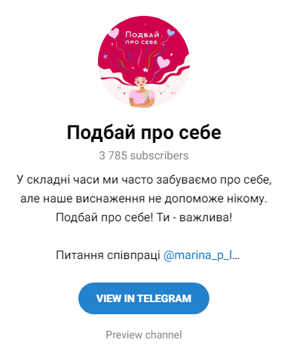
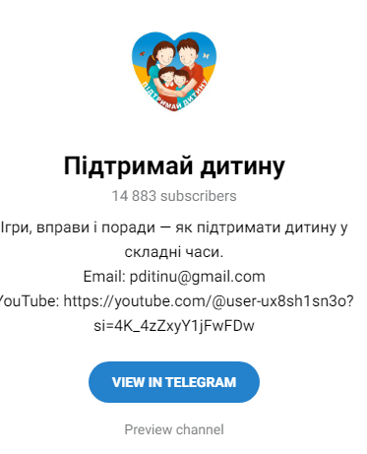
Для ресурсної підтримки рекомендується скористатися програмою соціально-емоційного розвитку «Веселі друзі», https://www.youtube.com/@peppypals_ua/videos
а також матеріалами та цифровими сервісами, розробленими МОН у межах Всеукраїнської програми ментального здоров’я, ініційованої першою леді України Оленою Зеленською, спільно з ГО «Підтримай дитину» та проєктом «Подбай про себе».

Slide 14
Діючі комплексні програми

Slide 15
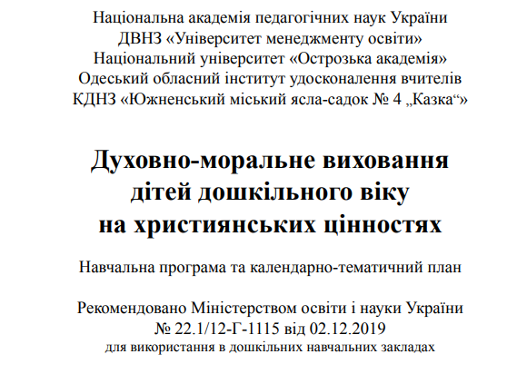
Парціальні програми :

Slide 16
Парціальні програми ,якими будуть користуватися педагоги в 2024/2025.н.р.

Slide 18
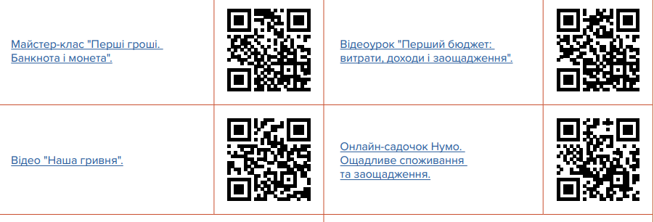

Slide 20
Базовий компонент дошкільної освіти. Комплексна програма “Українське дошкілля” Парціальні програми : “Дошкільникам- освіта для сталого розвитку” всі групи Корекційно-розвиткова робота з дітьми із загальним та ФФНМ.( спец. група №1) “Україна- моя Батьківщина” старші групи “Моя країна – Україна” “Творці майбутнього” парціальна програма виховання та розвитку дітей 2-6 років через гру. “Мої перші гроші» парц.програма з розвитку фінансової грамотності БКДО , варіативна частина.
Основними нормативними документами, які визначають особливості організації освітнього процесу, життєдіяльності здобувачів дошкільної освіти та професійної діяльності педагогів нашого ЗДО, в 2024/2025 н.р. є:

Slide 21
ЗАВДАННЯ ЗДО НА НАВЧАЛЬНИЙ РІК :
1. Зміцнювати здоров’я дітей шляхом комплексного використання різноманітних здоров’язберігаючих технологій, активних форм і методів, формування здоров'язберігаючої компетентності дошкільників.
2.Формувати в дітей раннього та молодшого дошкільного віку навички самообслуговування в повсякденному житті.
3.Продовжувати формувати соціально-громадянську компетентність шляхом формування духовно-моральних якостей дітей через
- формування духовного світу дітей;
- формування моральної свідомості та поведінки;
- ознайомлення з основними загальнолюдськими чеснотами: доброта, любов,милосердя;
- надання пріоритету соціально-моральному розвитку особистості;
- формування уміння узгоджувати особисті інтереси з колективними.

Slide 22
Зміст БКДО та завдання програми “Українське дошкілля” реалізуються під час групових занять
У групі раннього віку проводимо наступні заняття Ознайомлення з соціумом 1 заняття на тиждень: предметний світ (освітній напрям «Дитина в соціумі») / формування основ духовно-моральних якостей (освітній напрям «Дитина в соціумі») / безпека життєдіяльності (освітній напрям «Особистість дитини») / здоров’я та фізичний розвиток (статева ідентифікація та диференціація), здоров’я та хвороби, гігієна життєдіяльності (освітній напрям «Особистість дитини»). Ознайомлення з природним довкіллям 1 заняття на тиждень: освітній напрям «Дитина у природному довкіллі». Сенсорика (2 заняття на тиждень) – 1 заняття - сенсорно-пізнавальна компетентність – сенсорні еталони (освітній напрям «Дитина в сенсорно пізнавальному просторі»), 2-ге заняття – предметно-практична компетентність – конструювання (освітній напрям «Дитина в сенсорно-пізнавальному просторі»).
Розвиток мовлення (2 заняття на тиждень): 1 заняття – мовленнєва компетентність, комунікативна компетентність- (освітній напрям «Мовлення дитини»), 2-ге заняття – художньо-мовленнєва компетентність - (освітній напрям «Мовлення дитини»). Музика (2 заняття на тиждень) – мистецько-творча компетентність- (освітній напрям «Дитина у світі мистецтва»). Художньо-продуктивна діяльність (2 заняття на тиждень)-мистецько-творча компетентність : 1 заняття – малювання ( освітній напрям «Дитина у світі мистецтва»), 2-ге заняття – ліплення/аплікація ( освіт-ній напрям «Дитина у світі мистецтва ) Фізкультура (2 заняття на тиждень): рухова компетентність- (освітній напрям «Особистість дитини»).

Slide 23
У групі молодшого дошкільного віку проводимо
ознайомлення з соціумом 2 заняття на тиждень- соціально-громадянська компетентність- : і заняття – предмет-ний світ + народознавство+ форму-вання основ духовно-моральних якос-тей (освітній напрям «дитина в соціу-мі»); 2-ге заняття - здоров’язбережу-вальна компетентність - БЖД або валеологічна освіта ( здоров’я та фізичний розвиток, здоров’я та хво-роби, гігієна життєдіяльності) (освітній напрям «особистість дитини») . ознайомлення з природним довкіл-лям –природничо-екологічна компе-тентність- 1 заняття на тиждень: природа планети земля, життєдіяль-ність людини у природному довкіллі, навички, орієнтовані на сталий розви-ток (освітній напрям «дитина у природному довкіллі») музика (2 заняття на тиждень) – мистецько-творча компетентність-: музична діяльність (освітній напрям «дитина у світі мистецтва»).
художньо-продуктивна діяльність - мистецько-творча компетентність- 2 заняття на тиждень: 1 заняття – малювання (освітній напрям «дитина у світі мистецтва», 2-ге заняття – ліплення/аплікація ( освітній напрям «дитина у світі мистецтва»). математика - сенсорно-пізнавальна, логіко-математична компетентність- 1 заняття на тиждень: освітній напрям «дитина в сенсорно-пізнавальному просторі». розвиток мовлення 2 заняття на тиждень – 1 заняття – мовленнєва, комунікативна компетентність (освітній напрям «мовлення дитини»), 2-ге заняття – художньо-мовленнєве- художньо-мовленнєва компетентність- (освітній напрям «мовлення дитини»). фізкультура (3 заняття на тиждень): рухова компетентність (освітній напрям «особистість дитини»).

Slide 24
У групі середнього дошкільного віку проводимо ознайомлення з соціумом 2 заняття на тиждень- соціально-громадянська компетентність- : і заняття – предметний світ + народознавство+ формування основ духовно-моральних якостей (освітній напрям «дитина в соціумі»); 2-ге заняття - здоров’язбережувальна компетентність - безпека життєдіяльності або валеологічна освіта ( здоров’я та фізичний розвиток, здоров’я та хвороби, гігієна життєдіяльності) (освітній напрям «особистість дитини») ,або основи правової культури - особистісна компетентність-( освітній напрям «особистість дитини»), народознавство або узагальнююче по темі з використанням інтегрованої зображувальної діяльності; ознайомлення з природним довкіллям –природничо-екологічна компетентність- 1 заняття на тиждень: природа планети земля, життєдіяльність людини у природному довкіллі, навички, орієнтовані на сталий розвиток (освітній напрям «дитина у природному довкіллі»), музика (2 заняття на тиждень) – мистецько-творча компетентність-: музична діяльність (освітній напрям «дитина у світі мистецтва»). художньо-продуктивна діяльність - мистецько-творча компетентність- 3 заняття на тиждень: і заняття – малювання , 2-ге заняття – ліплення, 3-тє - аплікація ( освітній напрям «дитина у світі мистецтва»),1 заняття з художньо-продуктивної діяльності за вибором вихователя проводиться як комплексне із «ознайомлення із соціумом»; математика - сенсорно-пізнавальна,логіко-математична компетентність- 1 заняття на тиждень: освітній напрям «дитина в сенсорно-пізнавальному просторі». розвиток мовлення 2 заняття на тиждень – 1 заняття – мовленнєва,комунікативна компетентність (освітній напрям «мовлення дитини»), 2-ге заняття – художньо-мов-леннєве- художньо-мовленнєва компетентність- (освітній напрям «мовлення дитини»). фізкультура (3 заняття на тиждень): рухова компетентність (освітній напрям «особистість дитини»).

Slide 25
У групі старшого дошкільного віку проводимо
ознайомлення з соціумом 2 заняття на тиждень- соціально-громадянська компе-тентність- : і заняття – предметний світ + народознавство+ формування основ духов-но-моральних якостей (освітній напрям «дитина в соціумі»); 2-ге заняття - здоров’я-збережувальна компетентність - БЖД або валеологічна освіта ( здоров’я та фізичний розвиток, здоров’я та хвороби, гігієна жит-тєдіяльності) (освітній напрям «особистість дитини»), основи правової культури – осо-бистісна компетентність-( освітній напрям «особистість дитини») або узагальнююче по темі з використанням інтегрованої зображувальної діяльності; ознайомлення з природним довкіллям –природничо-екологічна компетентність- 1 заняття на тиждень: природа планети земля, життєдіяльність людини у природ-ному довкіллі, навички, орієнтовані на сталий розвиток (освітній напрям «дитина у природному довкіллі»),
музика (2 заняття на тиждень) – мистецько-творча компетентність-: музична діяльність (освітній напрям «дитина у світі мистецтва»
художньо-продуктивна діяльність - мистецько-творча компетентність- 3 заняття на тиждень:1заняття – малювання ,2-ге заняття – ліплення, 3-тє - аплікація ( освітній напрям «дитина у світі мистецтва»),1 заняття з художньо-продуктивної діяльності за вибором вихователя проводиться як комплексне із «ознайомлення із соціумом»; математика - сенсорно-пізнавальна, логіко-математична компетентність- 1 заняття на тиждень: освітній напрям «дитина в сенсорно-пізнавальному просторі». розвиток мовлення 2 заняття на тиждень 1 заняття – мовленнєва,комунікативна компетентність (освітній напрям «мовлення дитини»), 2-ге заняття – художньо-мовленнєве- художньо-мовленнєва компетентність , 3-тє заняття – фонетична компетенція-(освітній напрям «мовлення дитини»); фізкультура (3 заняття на тиждень): рухова компетентність (освітній напрям «особистість дитини»).

Slide 26
Проєктна діяльність 2024/2025 н.р.
ПРОЄКТ ЗДО
Освітній проєкт у молодших та середніх групах з виготовлення та використання лепбука в освітньому процесі з дітьми. жовтень- лютий
Короткочасні проєкти ( за вибором вихователів та за темою тижня) з виготовленням лупбуку до березня
Проєкти у старших групах
“ Чи потрібні людям гроші?”
листопад
“Музика осені” музкерівник Попович А.Е.
до грудня
“ Музика зими” музкерівник Чобаль Н.М.
до березня

